Slide 1




Développement d’une application de santé
Réalisé par Guetari Jihene
Encadré par
Jury
M. Houssem Eddine Hassayouni
Mme JGUIRIM MOUFIDA
M. ABIDA MOUNIR

Slide 2


Plan
01
Introduction
04
Réalisation
02
Analyse et spécification des besoins
05
Conclusion et perspectives
03
Conception de l’application

Slide 3
Présentation de la société
Ergonomie
&
Design
12
90
Ans d’expérience
Clients
E-marketing
&
SEO
Développement Web & Mobile
Mobelite
120
150
Maintenance & hébergement
Collaborateurs
Projet

Slide 4

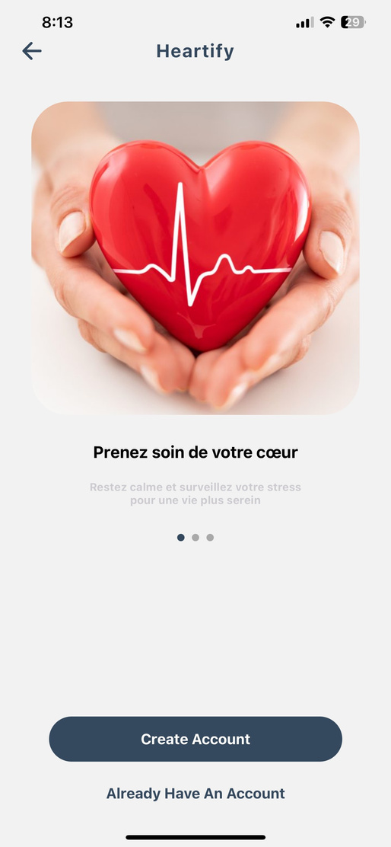
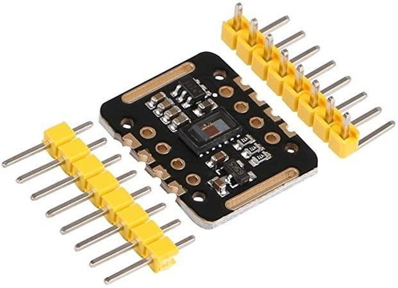

Contexte du Stage
Utilisation de Firebase pour le stockage des données en temps réel
Développement d’une application mobile de suivi des données de santé (BPM et SpO₂)
·
Intégration de capteurs MAX30105 pour la collecte des mesures de santé via une carte ESP32

Slide 5
Plan
01
Introduction
02
Analyse et spécification des besoins

Slide 6


Besoins Fonctionnels
Consulter les mesures
Recevoir des conseils personnalisés
Visualiser l’historique (BPM et SpO₂)
S’inscrire
S’authentifier

Slide 7



Besoins non fonctionnels
L’ergonomie
La fiabilité
La sécurité

Slide 8
Plan
01
Introduction
02
Analyse et spécification des besoins
03
Conception de l’application

Slide 9

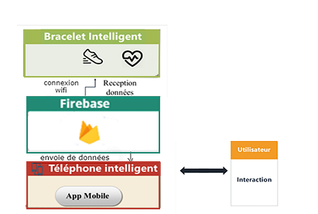
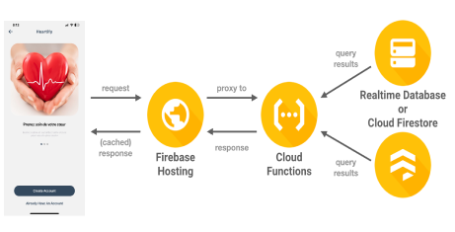
Architecture de l'application

Slide 10

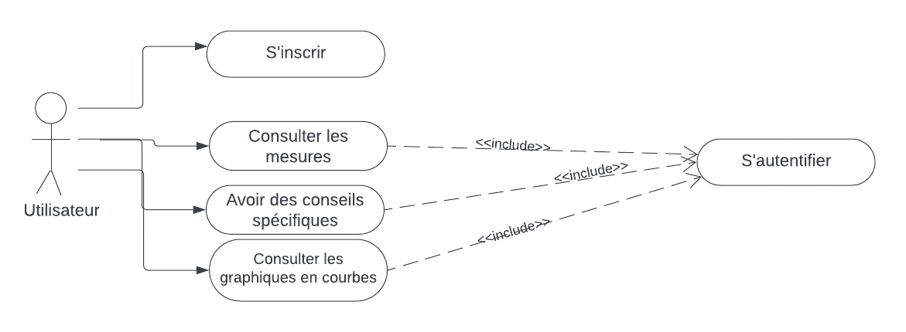
Diagramme de cas d’utilisation

Slide 11
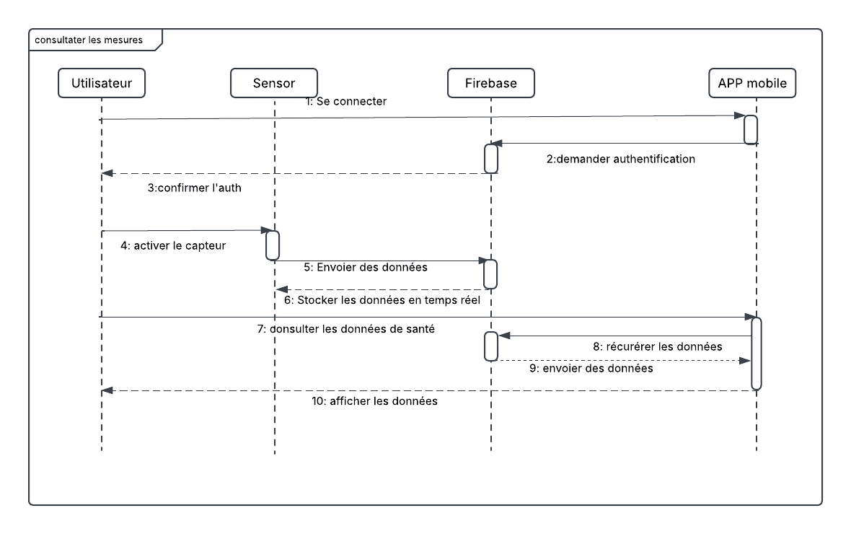
Diagramme de séquence

Slide 12
Plan
01
Introduction
04
Réalisation
02
Analyse et spécification des besoins
03
Conception de l’application

Slide 13







Technologies utilisées pour partie Software

Slide 14
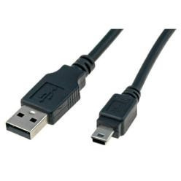
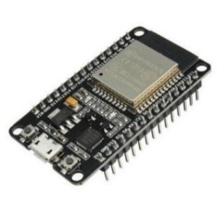
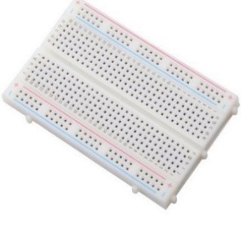
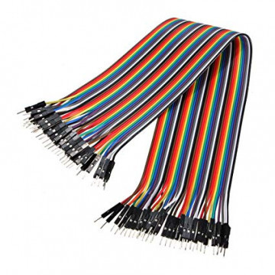
Technologies utilisées pour partie Hardware

Slide 15
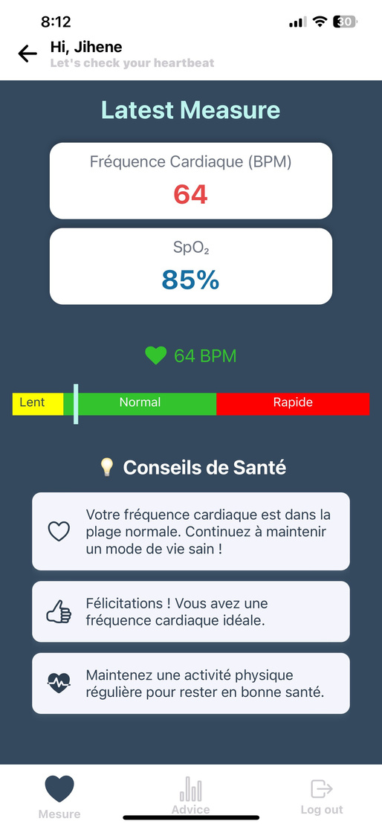
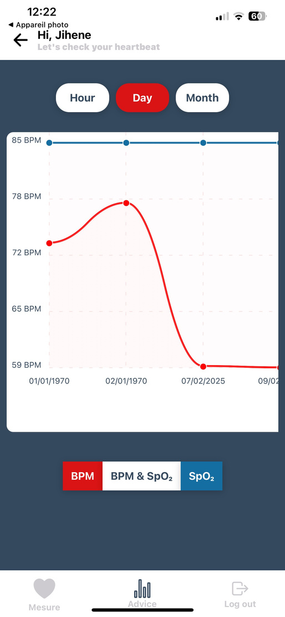
Réalisation des interfaces mobiles

Slide 16
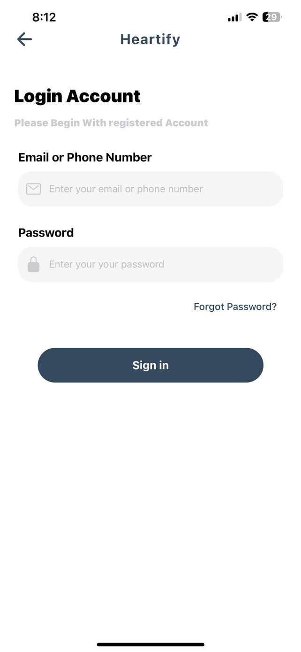
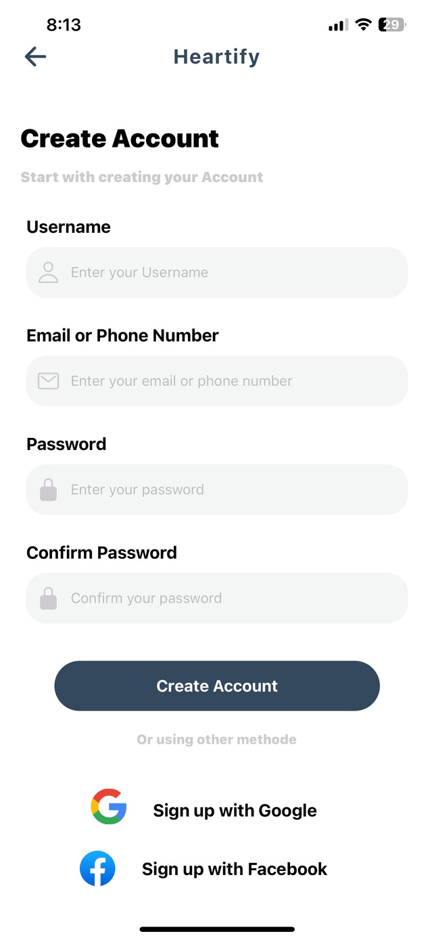
Réalisation des interfaces mobiles

Slide 17
Plan
01
Introduction
04
Réalisation
02
Analyse et spécification des besoins
05
Conclusion et perspectives
03
Conception de l’application

Slide 18
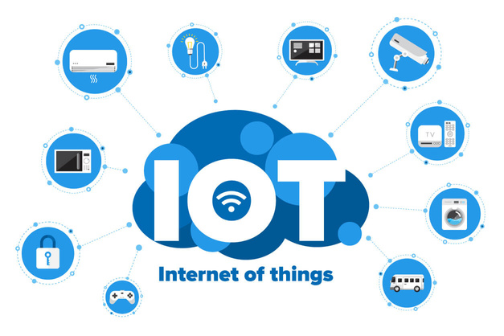
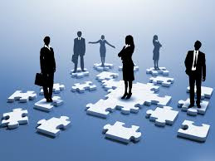
Conclusion
appliquer mes connaissances en IoT et développement mobile à un projet concret
offert une expérience immersive dans le monde professionnel
développé une meilleure capacité d’adaptation et de résolution de problèmes, des compétences essentielles pour ma future carrière dans le domaine de l’IoT

Slide 19
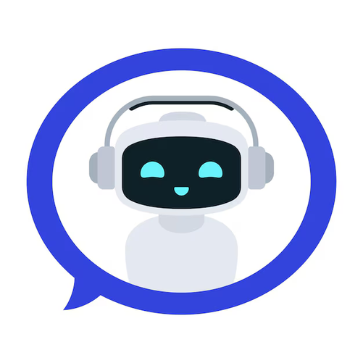
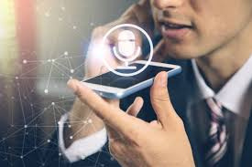
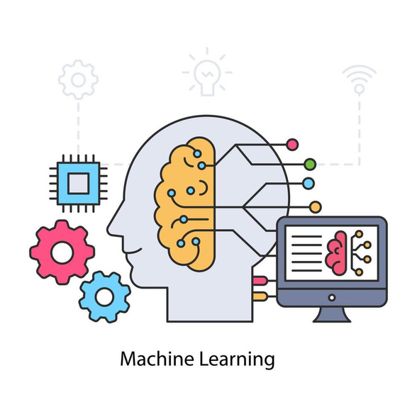

perspectives
Développer un chatbot médical
Intégrer la reconnaissance vocale
Fournir des prédictions personnalisées

Slide 20
Merci pour votre attention

